Slide 1
«1С:БУХГАЛТЕРИЯ ПТИЦЕФАБРИКИ»
Особенности производственного учета в птицеводстве с помощью решения «1С:Бухгалтерия птицефабрики 8»
редакция 2.0

Slide 2
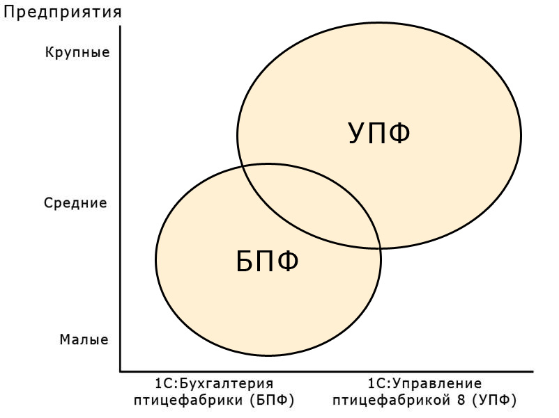
Птицеводство
Решения для автоматизаций предприятий различного уровня отрасли птицеводства представлены линейкой совместных решений фирм «1С» и «1С-Рарус».

Slide 3
Целевая аудитория
Решение «1С:Бухгалтерия птицефабрики 8» ориентировано на:
инкубаторно-птицеводческие станции;
птицефабрики «мясного направления»;
птицефабрики «яичного направления»;
птицефабрики «замкнутого цикла».
Таким образом, решение может быть использовано для автоматизации различных предприятий отрасли птицеводства.

Slide 4
Концепция построения решения
1С:Бухгалтерия птицефабрики
Инкубация
Выращивание молодняка
Содержание родительского стада и промышленный сбор яйца
Мясопереработка
Типовой функционал БП
Регламентированная отчетность, формы АПК
Решение «1С:Бухгалтерия птицефабрикой 8» включает в себя как функционал решения «1С:Бухгалтерия предприятия 8», так и ряд отраслевых подсистем.

Slide 5
Отраслевая специфика
Отраслевая специфика и особенности учета
Учет яйца ведется по категориям или сортам;
Учет яйца, заложенного в инкубатор, рекомендуется вести по партиям закладки для возможности сопоставления партий между собой и отслеживания движения яйца в разрезе партий;
Партии закладки определяются в момент сортировки или передачи яйца в инкубатор.

Slide 6
Инкубация
Инкубация
Реализация
Выращивание
Склад ГП
Перемещение товаров
Птичник
Перемещение товаров
Перемещение товаров
Акт сортировки яйца
Акт закладки яйца
Акт сортировки яйца
Акт закладки яйца
Акт сортировки (яйцо)
Акт закладки яйца
Акт вывода и сортировки молодняка
Производство
Требование-накладная
Акт выбытия яйца
Требование-накладная
Акт выбытия яйца
Требование-накладная
Акт выбытия яйца
Цех переработки
«1С:Бухгалтерия птицефабрики» охватывает полный цикл процесса инкубации птицы.

Slide 7
Инкубация
Необходимые данные для начала работы
Учетная политика организаций (бухгалтерский и налоговый учет);
Справочники «Номенклатура» и «Характеристики номенклатуры»;
Справочники «Склады (места хранения)» и «Подразделения организаций»;
Начальные остатки по яйцу.

Slide 8
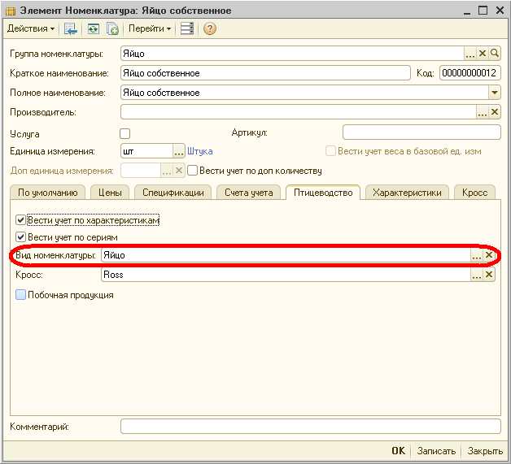
Инкубация
Первоначальное заполнение данных
Справочники «Номенклатура» и «Характеристики номенклатуры»
Для яйца на закладке в справочнике
«Номенклатура» обязательно должен
быть заполнен реквизит «Вид
номенклатуры» предопределенным
значением «Яйцо». Это необходимо для
отображения данных по яйцу в отраслевых
отчетах.

Slide 9
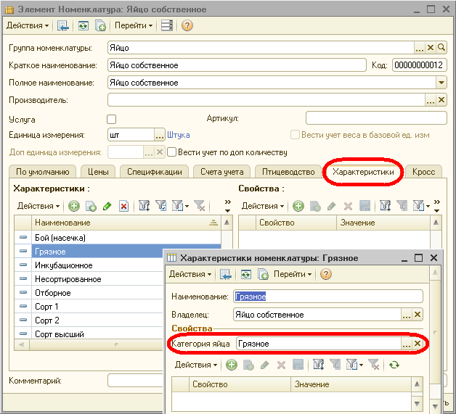
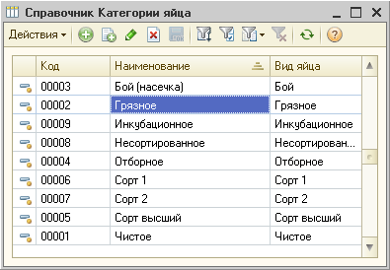
Инкубация
Первоначальное заполнение данных
Справочники «Номенклатура» и «Характеристики номенклатуры»
Для учета яйца по категориям можно использовать
характеристики. При создании новой
характеристики необходимо заполнять реквизиты «Категория яйца» и
«Вид яйца», которые обеспечивают корректное
отображение данных в отраслевых отчетах по
яйцу, например, СП-26 «Акт сортировки яиц
в цехе инкубации».

Slide 10
Инкубация
Первоначальное заполнение данных
Ввод начальных сведений по поступлению яйца на склад
Ввод начальных остатков по яйцу, находящемуся на складе или в инкубаторе, осуществляется путем создания документа «Ввод начальных остатков».
Поступление собранного с птицы яйца в цехах птицефабрики отражается с помощью документа «Акт сбора яйца».
Для отражения операции по приобретению яйца у стороннего поставщика используется документ «Поступление товаров и услуг».

Slide 11
Инкубация
Основные отраслевые документы
Операции с яйцом
Документ «Акт сортировки» предназначен для разделения яйца по категориям путем смены характеристик и/или номенклатуры. В нем возможно указать дальнейшее направление движения яйца, но фактического перемещения при проведении документа не производится.
Документ «Акт закладки яйца» позволяет передать яйцо в производство с присвоением ему партии закладки.
Документ «Акт выбытия яйца» служит для уменьшения яйца, находящегося на инкубации.
Вывод молодняка отражается с помощью документа «Акт вывода и сортировки молодняка».

Slide 12
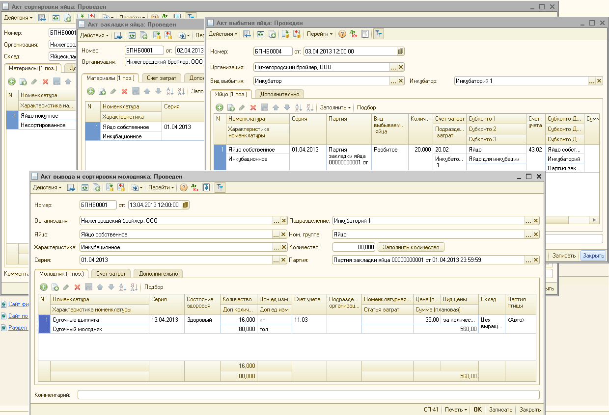
Инкубация

Slide 13
Инкубация
Основные отраслевые отчеты
«Отчет о процессах инкубации» (унифицированная форма СП-29) позволяет получать информацию о движении яйца в разрезе партий закладок, находящихся на инкубации, а также результаты вывода птицы в разрезе партий. Может быть сформирован как по всей птицефабрике, так и с отбором по конкретному подразделению.
«Отчет по операциям с яйцом» предназначен для получения детальной информации об операциях с яйцом
«Отчет по яйцу (остатки и обороты)» позволяет вывести количественные остатки и обороты по операциям с яйцом.

Slide 14
Инкубация
Учет затрат и расчет себестоимости в инкубатории
Для процессов инкубации объект калькуляции – суточный молодняк. Выпуск отражается документом «Акт вывода и сортировки молодняка».
Для регистрации объема «незавершенного производства» необходимо перед закрытием месяца ввести документ «Инвентаризация НЗП», указав в нем величину затрат, переносимую на следующий период.
В конфигурации «Бухгалтерия птицефабрики» существует возможность определения себестоимости каждой партии закладки яиц. Распределение затрат по партиям закладки осуществляется с помощью документа «Затраты на производство». Для анализа управленческой себестоимости можно воспользоваться отчетом «Отчет о затратах на инкубацию».
Калькуляция затрат и себестоимость выпущенной продукции в регламентированном учете представлена в справках-расчетах.

Slide 15
Отраслевая специфика
Отраслевая специфика и особенности учета
Учет птицы ведется по половозрастным группам и кроссам.
Учет птицы рекомендуется вести по партиям выращивания для возможности сопоставления партий между собой, отслеживания движения птицы в разрезе партий и возраста птицы.
Партии закладки определяются в момент сортировки или передачи яйца в инкубатор и затем могут быть изменены.
Объект калькуляции себестоимости на этапе выращивания – привес птицы.
Объект калькуляции себестоимости на этапе содержания родительского или промышленного стада – яйцо, собранное с птицы.

Slide 16
Выращивание молодняка
Выращивание молодняка
Перемещение товаров
Перемещение товаров
Приобретение птицы, услуги
Перемещение товаров
Отражение привеса птицы
Перемещение товаров
Поступление товаров и услуг
Акт взвешивания
Передача цыплят из инкубатора
Перемещение товаров
Передача кормов и прочих затрат
Перемещение товаров
Перемещение товаров
Перемещение товаров
Акт вывода и сортировки молодняка
Птичник
Требование-накладная
Птичник
Птичник
Отражение выбытия птицы по причинам падежа, забоя, перевода в другую группу или подразделение
Перемещение товаров
Перемещение товаров
Перемещение товаров
Перемещение товаров
Птичник
Акт перевода
Акт выбытия птицы
Птичник
Цеха забоя и переработки
«1С:Бухгалтерия птицефабрики 8» позволяет отразить все типовые операции по выращиванию птицы.

Slide 17
Выращивание молодняка
Необходимые данные для начала работы
Учетная политика организаций (бухгалтерский и налоговый учет);
Справочники «Номенклатура» и «Характеристики номенклатуры»;
Справочники «Склады (места хранения)» и «Подразделения организаций»;
Начальные остатки по птице.

Slide 18
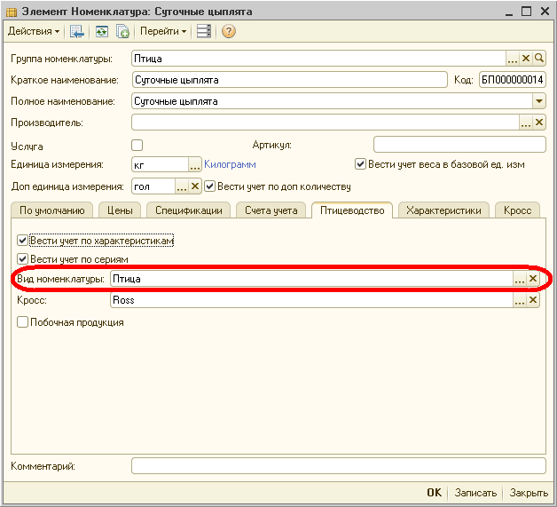
Выращивание молодняка
Первоначальное заполнение данных
Справочники «Номенклатура» и «Характеристики номенклатуры»
Для птицы на закладке
«Птицеводство» в справочнике
«Номенклатура» обязательно должен
быть заполнен реквизит «Вид
номенклатуры» предопределенным
значением «Птица». Это необходимо
для отображения данных по птице в
отраслевых отчетах и автоматического
заполнения многих документов.

Slide 19
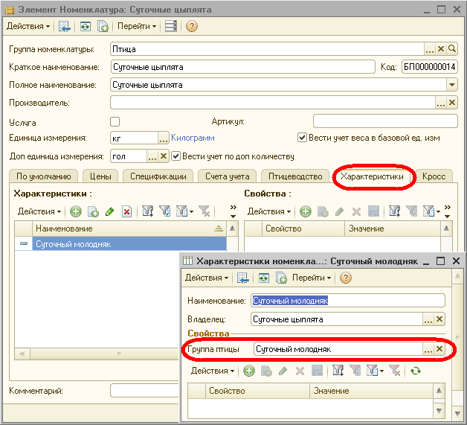
Выращивание молодняка
Первоначальное заполнение данных
Справочники «Номенклатура» и «Характеристики номенклатуры»
Для учета птицы по полу и/или
возрастным группам можно использовать
характеристики. При создании новой
характеристики необходимо заполнять
реквизит «Группа птицы», который
обеспечивает группировку данных в
отраслевых отчетах (например, СП-51
«Отчет о движении скота и птицы на
ферме».

Slide 20
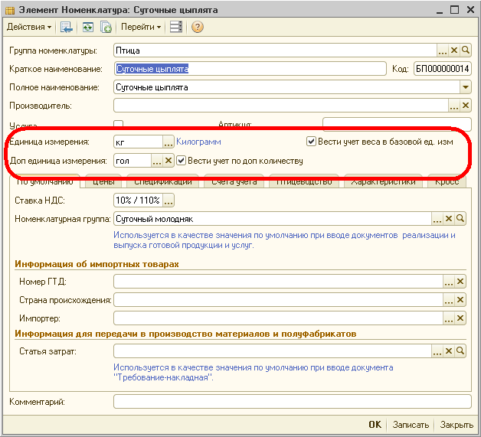
Выращивание молодняка
Первоначальное заполнение данных
Справочники «Номенклатура» и «Характеристики номенклатуры»
Учет птицы может вестись по 2
единицам измерения параллельно.
Нужно помнить, что базовая единица
измерения используется при расчете
себестоимости и стоимости списания
птицы. Для птицы, находящейся на
выращивании, именно весовая единица
измерения является базовой.

Slide 21
Выращивание молодняка
Первоначальное заполнение данных
Ввод начальных сведений по поступлению птицы на выращивание
Ввод начальных остатков по птице, находящейся на выращивании, осуществляется путем создания документа «Ввод начальных остатков».
Поступление птицы из собственного инкубатория производится путем заполнения документа «Акт вывода и сортировки молодняка».
Для отражения операции по приобретению птицы у стороннего поставщика используется документ «Поступление товаров и услуг».

Slide 22
Выращивание молодняка
Основные отраслевые документы
Операции с птицей на выращивании
Документ «Акт взвешивания» предназначен для регистрации привеса птицы.
Документ «Акт перевода» позволяет перевести птицу из одной половозрастной группы в другую и/или сменить ее местонахождение (перевести из птичника в птичник).
Документ «Акт выбытия птицы» служит для отражения выбытия птицы в результате падежа, планового, санитарного убоя или по другим причинам, кроме реализации.
Реализация птицы осуществляется при проведении документа «Реализация товаров и услуг».

Slide 23
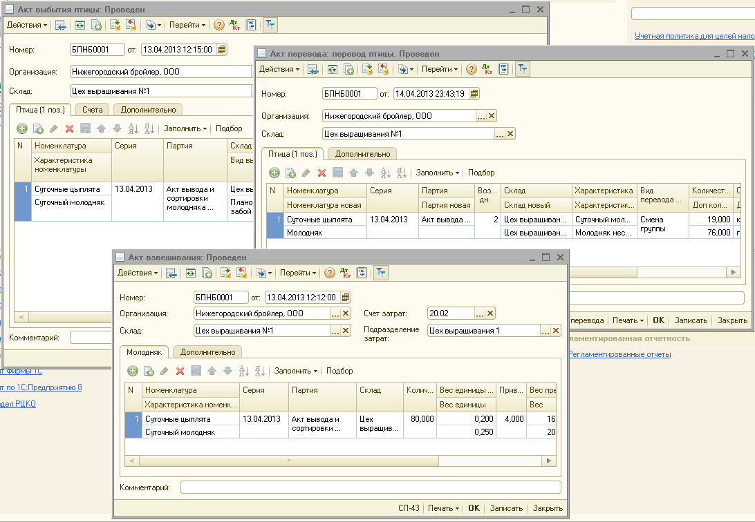
Выращивание молодняка

Slide 24
Выращивание молодняка
Основные отраслевые отчеты
Отчет «Отчет о движении скота и птицы на ферме» (унифицированная форма СП-51)
Отчет «Отчет по выращиванию птицы»
Отчет «Карточка учета движения молодняка»
Отчет «Отчет по операциям с птицей»
Отчет «Расчет определения прироста живой массы птицы» (унифицированная форма СП-44)
Отчет «План-фактный учет прироста кроссов»
Отчет «План-фактный учет затрат на корм»
Отчет «Ведомость учета расхода кормов (СП-20)»

Slide 25
Содержание материнского и промышленного стада
Содержание материнского и промышленного стада
Перевод во взрослое стадо молодняка
Перемещение товаров
Перевод птицы в другие подразделения и группы
Перемещение товаров
Перемещение товаров
Перемещение товаров
Акт перевода
Акт перевода
Отражение выбытия птицы по причинам падежа, забоя,
Перемещение товаров
Передача кормов и прочих затрат
Перемещение товаров
Перемещение товаров
Перемещение товаров
Акт выбытия птицы
Птичник
Требование-накладная
Птичник
Птичник
Сбор яйца
Перемещение товаров
Перемещение товаров
Птичник
Акт выбытия яйца
Птичник
Цеха переработки
Перемещение товаров
Перемещение товаров
Перемещение товаров
Перемещение товаров
Акт сбора
Акт сортировки
Перемещение товаров
Птичник
Перемещение товаров
Птичник
Перемещение товаров
Яйцесклад

Slide 26
Содержание материнского и промышленного стада
Основные отраслевые документы
Операции с птицей на выращивании
Документ «Акт перевода» позволяет перевести птицу из одной половозрастной группы в другую и/или сменить ее местонахождение (перевести из птичника в птичник).
«Акт сбора яйца» предназначен для отражения факта сбора яйца и оприходования его на склад.
Документ «Акт сортировки яйца» предназначен для разделения яйца по категориям путем смены характеристик и/или номенклатуры. В нем возможно указать дальнейшее направление движения яйца, но фактического перемещения при проведении документа не производится.
Документ «Акт выбытия яйца» служит для отражения факта выбытия яйца.

Slide 27
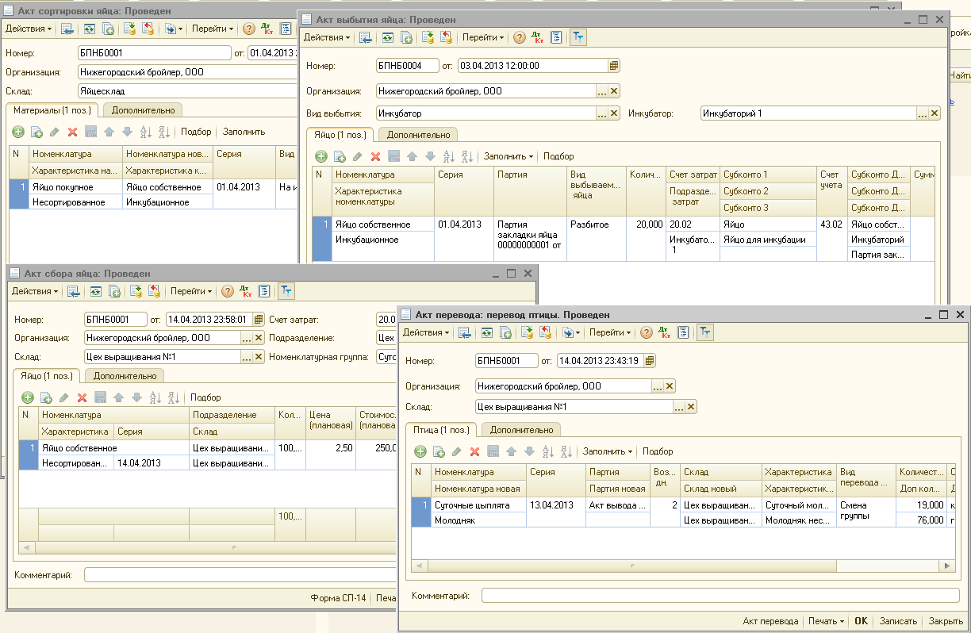
Содержание материнского и промышленного стада

Slide 28
Содержание материнского и промышленного стада
Основные отраслевые отчеты
Отчет «Отчет по яйцескладу»
Отчеты «Отчет по операциям с яйцом»
Отчет «Карточка учета движения взрослой птицы»
Отчет «Ведомость учета расхода кормов (СП-20)»

Slide 29
Мясопереработка
Мясопереработка
Забой птицы
Перемещение товаров
Цеха забоя
Перемещение товаров
Акт забоя
Передача продуктов забоя (разделки) на разделку (глубокую переработку)
Перемещение товаров
Перемещение товаров
Перемещение товаров
Птичник
Перемещение товаров
Акт разделки
(Требование-накладная)
Птичник
Реализация товаров и услуг
Склад-холодильник
Передача выпущенных продуктов разделки (глубокой переработки) на склад
Перемещение товаров
Перемещение товаров
Птичник
Перемещение товаров
Перемещение товаров
Птичник
Акт разделки
Отчет производства за смену
Цеха разделки и переработки

Slide 30
Мясопереработка
Основные отраслевые документы
Операции с птицей на выращивании
Документ «Акт забоя» позволяет отразить забой птицы и поступление на склад продукции забоя.
Документ «Требование-накладная» позволяет списать на производственные затраты товарно-материальные ценности.
Документ «Отчет производства за смену» предназначен для отражения факта выпуска готовой продукции и полуфабрикатов.

Slide 31
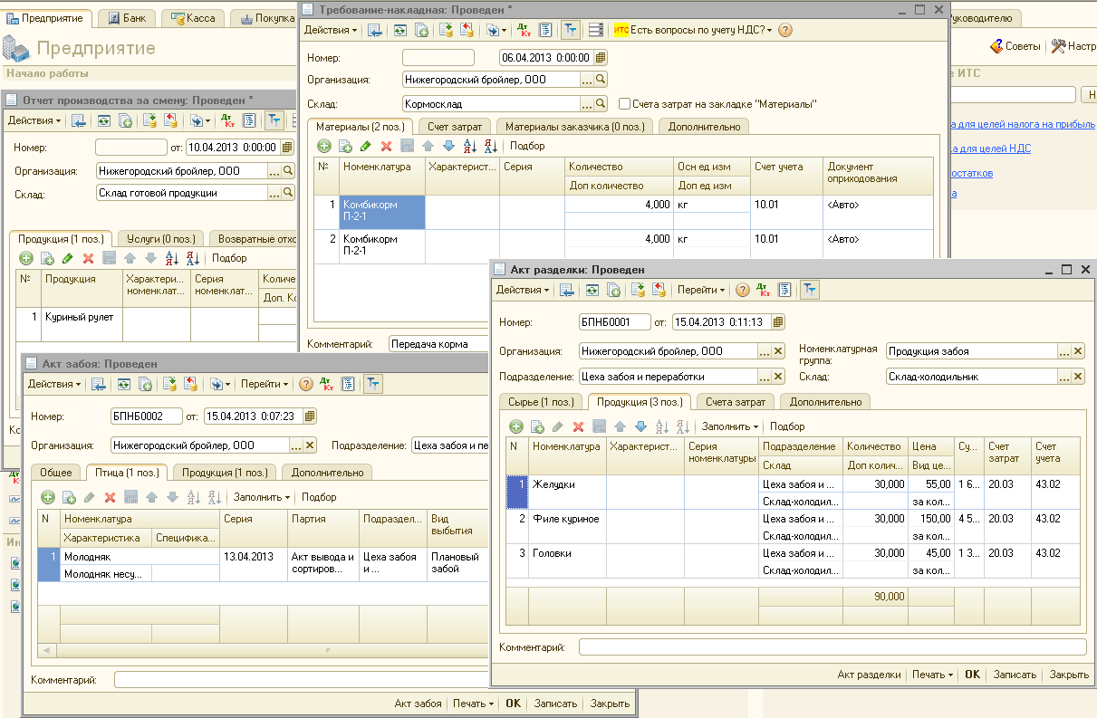
Мясопереработка

Slide 32
Мясопереработка
Основные отраслевые отчеты
Отчет «Отчет о переработке птице и выходе продукции (СП-56)»
Отчеты «Нормативы расхода»
Отчет «План-фактный анализ забоя (разделки)»

Slide 33
Мясопереработка
Учет затрат и расчет себестоимости мясопереработки
В качестве документов выпуска могут быть использованы «Акт забоя», «Акт разделки», «Отчет производства за смену».
Для получения корректной величины себестоимости следует включать в один передел продукцию, производимую на одном уровне. Недопустимо, чтобы сырье и изготавливаемая из него продукция выпускались в рамках одной номенклатурной группе и одного подразделения.

Slide 34
Возможности приобретения
Наименование | Рекомендованная розничная цена, руб.
1С:Предприятие 8. Бухгалтерия птицефабрики. Основная поставка | 27 000
1С:Предприятие 8.Бухгалтерия птицефабрики. Комплект на 5 пользователей | 72 500
1С:Предприятие 8. Дополнительная лицензия 1С:Птицеводство на 1 рабочее место | 12 000
1С:Предприятие 8. Дополнительная лицензия 1С:Птицеводство на 5 рабочих мест | 52 000
1С:Предприятие 8. Дополнительная лицензия 1С:Птицеводство на 10 рабочих мест | 87 000
1С:Предприятие 8. Дополнительная лицензия 1С:Птицеводство на 20 рабочих мест | 144 000
1С:Предприятие 8. Дополнительная лицензия 1С:Птицеводство на 50 рабочих мест | 288 000
1С:Предприятие 8. Дополнительная лицензия 1С:Птицеводство на 100 рабочих мест | 461 000

Slide 35
Удаленная демонстрация
Решение «1С:Бухгалтерия птицефабрики 8» можно удаленно посмотреть на демо-сервере нижегородского филиала компании «1С-Рарус» или обратиться к партнерам, имеющим NFR-версию.
Заказать демонстрацию можно:
по телефону (831) 461-82-61
или эл. почте agro@rarus.nn.ru

Slide 36
Социальные сети
Следите за нашими новостями в социальных сетях:
ВКонтакте: http://vkontakte.ru/agro1c Facebook: http://www.facebook.com/agro1c Twitter: http://twitter.com/Agro1C
Видео-канал на
YouTube: http://www.youtube.com/1cagro

Slide 37
СПАСИБО
ЗА ВНИМАНИЕ

